Slide 1
Активизация речи с ОНР посредством дидактического синквейна.
Подготовила:
воспитатель логопедической группы
МБДОУ детского сада комбинированного вида № 11, Алексеенко Наталья Григорьевна

Slide 2
Цель мастер-класса:
Дать представление об использовании инновационной технологии развития речи «синквейн», о значении этой технологии в системе коррекционно-развивающей работе у детей с тяжелыми нарушениями речи. Определение коррекционных путей и психолого-педагогических условий эффективности формирования лексико-грамматического строя речи детей посредством дидактического синквейна.

Slide 3
Что такое «Синквейн»?
«Синквейн» от французского слова «пять». Это специфическое стихотворение без рифмы, состоящее из пяти строк, в которых обобщена информация по изученной теме. Несмотря на труднопроизносимое и загадочное название, технология синквейна очень эффективна и проста в применении уже в дошкольном возрасте у детей с общим недоразвитием речи.

Slide 4
Актуальность.
Опыт работы с детьми, имеющими общее недоразвитие речи III – IV уровня показывает, что даже после пройденного курса коррекции и развития речи у детей с хорошими диагностическими показателями, имеются трудности связанные со скоростью актуализации имеющихся знаний и собственного речевого высказывания, им требуется больше времени на обдумывание и формулирование ответа.

Slide 5
Инновационность.
Применительно к педагогическому процессу, инновация означает введение нового в цели, содержание, методы и формы образования, организацию совместной деятельности педагога и ребенка. Основным критерием «инновационности» технологии является повышение эффективности образовательного процесса за счет применения данной технологии.

Slide 6
Чтобы правильно составить синквейн дошкольнику необходимо:
• иметь достаточный словарный запас в рамках темы, • понятиями: слово - предмет (живой не живой), слово-действие, слово-признак, • научиться правильно, понимать и задавать вопросы,
• владеть навыком обобщения, • согласовывать слова в предложении, • правильно оформлять свою мысль в виде предложения.
Коррекционно-педагогическая работа над синквейном начинается в конце лексической недели.

Slide 7
На первом этапе работы
1-ая строчка «Кто? Что?» - существительное, одно ключевое слово, определяющее содержание (Название произведения, имя героя);
2-ая строчка «Какой? Какая? Какое?» - два прилагательных, характеризующих первую строчку;
3-я строчка «Что делает?» - три глагола, обозначающих действие, относящихся к теме;
Упражнение «Подбери схему к слову»
Обучаю мнемическим приемам запоминания с помощью подбора ассоциаций (картинок). Что необходимо для формирования системы связей между лексическими единицами.

Slide 8
На втором этапе:
продолжается работа по обогащению и активизации словаря; составлению предложения из нескольких слов, показывающая отношение к теме, выражающая личное отношение автора синквейна к описываемому предмету или объекту, предметной (сюжетной) картине. На данном этапе очень важно научить детей выражать своё личное отношение к теме одной фразой; а так же использовать знание пословиц, поговорок по заданной теме. Дети составляют предложения по картинкам, используя схемы.
4-ая строчка синквейна - четыре слова, ключевая фраза, которое показывает личное отношение автора к теме или ее суть
5-ая строчка – одно слово существительное (или словосочетание) – ассоциация (синоним), который повторяет суть темы в 1-ой строчке.

Slide 9
Алгоритм написания синквейна.
1-я строка. Кто? Что? 1 существительное.
2-я строка. Какой? 2 прилагательных.
3-я строка. Что делает? 3 глагола.
4-я строка. Что автор думает о теме? Фраза из 4 слов.
5-я строка. Кто? Что? (Новое звучание темы). 1 существительное.

Slide 10
Вариативность в применении технологии синквейн.
Синквейн использую на занятиях
для закрепления изученной
лексической темы.
1. Береза.
2. Тонкая, белоствольная.
3. Растет, зеленеет, радует.
4. Береза — символ России.
5. Дерево.

Slide 11
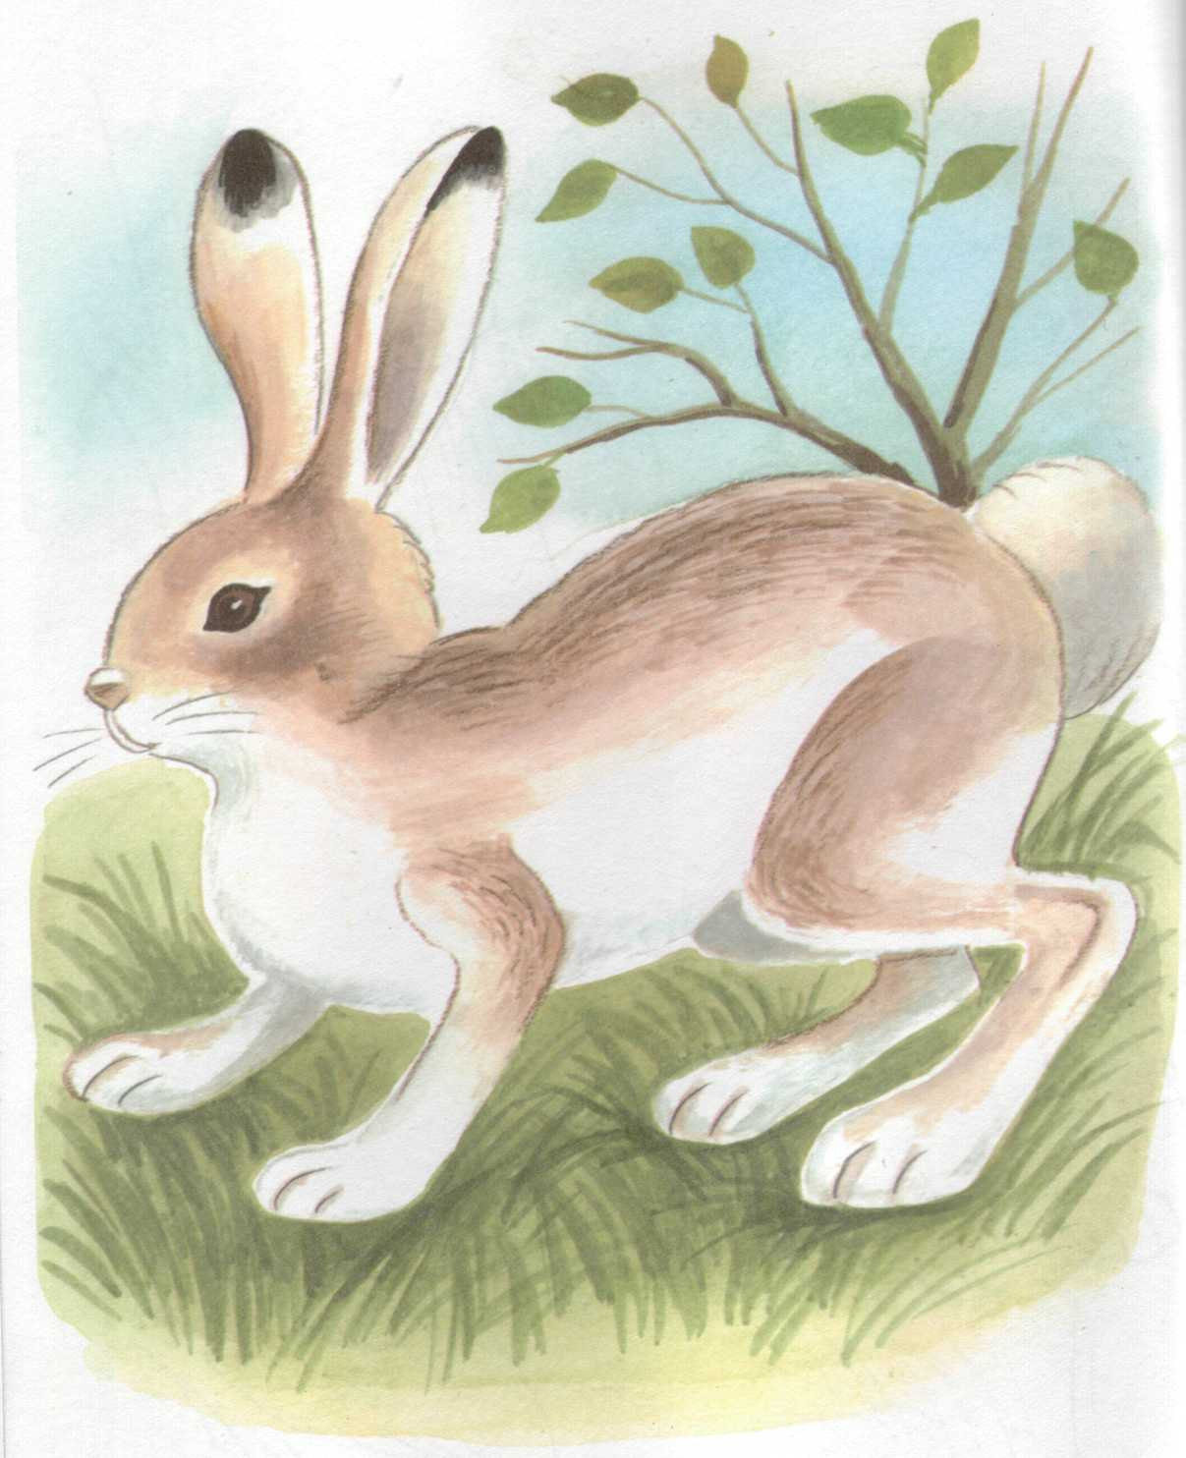
На занятиях по развитию связной речи: используя слова из синквейна, придумать рассказ.
1. Заяц.
2. Белый, пушистый.
3. Прячется, боится, убегает.
4. Я жалею зайца.
5. Дикое животное.
В зимнем лесу живет белый пушистый заяц. Жизнь у зайца трудная, он боится волка и лису, увидев их, прячется или убегает. Мне жалко зайца. Зимой диким животным жить трудно.

Slide 12
Давайте попробуем вместе составить синквейн «Семья»
Семья
Какая она? (прекрасная, крепкая, дружная, весёлая, большая)
Что она делает? (гордится, заботится, помогает, любит, надеется…)
Предложение о семье, афоризм или пословица. (Вся семья вместе — и душа на месте. В семье согласно, так идёт дело прекрасно. Я люблю свою семью.)
Синоним, или, как по-другому можно назвать семью (Ячейка общества. Мой дом! Любимая. Родная).

Slide 13
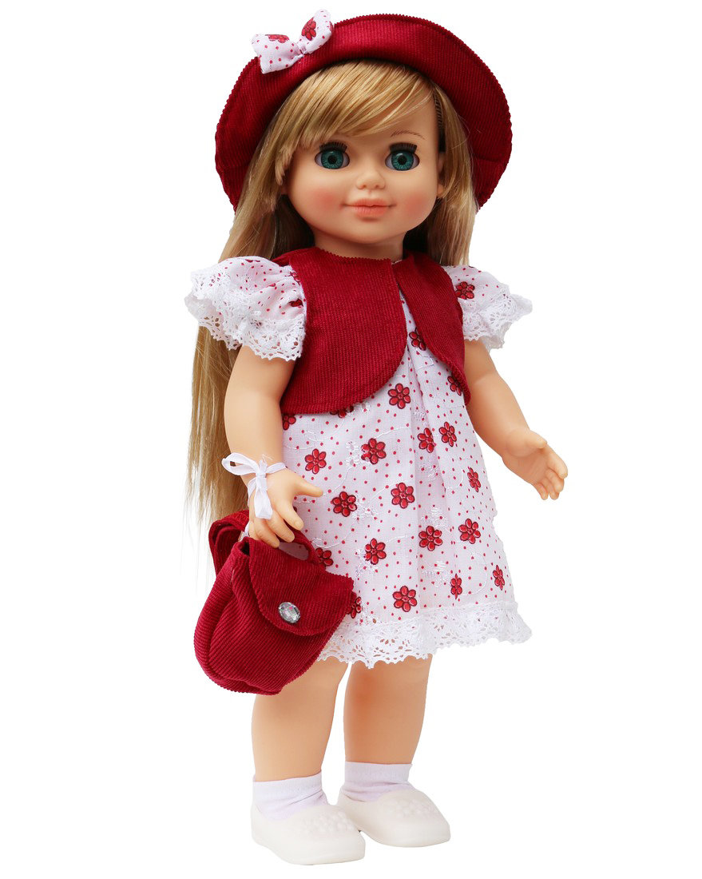
Синквейн, придуманные детьми:
Кто? Кукла
2. Какая? Красивая, Любимая
3. Что делает? Стоит, Сидит, Улыбается
4. Предложение. Моя кукла самая красивая
5. Ассоциация. Игрушка

Slide 14
Синквейн – загадка.
Анализ неполного синквейна для определения отсутствующей части (например, дан синквейн без указания темы — без первой строки, необходимо на основе существующих строк, ее определить):
1. ?
2. Гласные, согласные.
3. Слышим, произносим, выделяем.
4. Звуки складываются в слова.
5. Речь.

Slide 15
Преимущества. Эффективность и значимость технологии синквейн.
Во-первых, его простота. Синквейн могут составить все.
Во-вторых, в составлении синквейна каждый ребенок может реализовать свои творческие, интеллектуальные возможности.
Синквейн является игровым приемом.
Составление синквейна похоже на игру, ведь сочинять весело, полезно и легко!
Данный метод может легко интегрироваться с другими областями Программы.
Технология синквейн не требует особых условий для использования и органично вписывается в работу по развитию лексико-грамматических категорий у дошкольников с ОНР.

Slide 16
Гармонично вписывается в работу по развитию ЛГК, использование синквейна не нарушает общепринятую систему воздействия на речевую патологию и обеспечивает её логическую завершенность.
Способствует обогащению и актуализации словаря, уточняет содержание понятий.
Является диагностическим инструментом, даёт возможность педагогу оценить уровень усвоения ребёнком пройденного материала.
Носит характер комплексного воздействия, не только развивает речь, но способствует развитию ВПМ (памяти, внимания, мышления).

Slide 17
II. Практическая часть.
Совместная работа с педагогами «Синквейн о синквейне»
1. Синквейн.
2. Творческий, активизирующий.
3. Развивает, обогащает, уточняет.
4. Синквейн помогает учиться.
5. Технология.

Slide 18
Вывод синквейна:
Синквейн – это французское пятистишие, похожее на японские стихотворения.
Синквейн помогает пополнить словарный запас.
Синквейн учит краткому пересказу.
Синквейн учит находить и выделять в большом объеме информации главную мысль.
Сочинение синквейна – процесс творческий. Это интересное занятие помогает самовыражению детей, через сочинение собственных нерифмованных стихов.
Составить синквейн получается у всех.
Синквейн помогает развить речь и мышление.
Синквейн облегчает процесс усвоения понятий и их содержания.
Синквейн — это также способ контроля и самоконтроля (дети могут сравнить синквейны и оценивать их
Процедура составления синквейна позволяет гармонично сочетать элементы всех трех основных образовательных систем: информационной, деятельностной и личностно ориентированной
Данный метод может легко интегрироваться с другими образовательными областями программы, а простота построения синквейна позволяет быстро получить результат.

